Slide 1









智能資產配置理財服務
資產配置模型

Slide 2
CONTENTS
目 錄
01.
核心目標
03.
下一步
02.
目前進度
04.
問題與討論

Slide 3
核心目標

Slide 4
最大化達成理財目標的成功率
Notes:
不知道風險與報酬.所以我們不知道怎麼投資
最大化成功率的方法是選取 能達到目標且風險(標準差最小的方式)

Slide 5
目前進度

Slide 6

輸入：計算出所需報酬率
選股：選擇出達到理想報酬率並 且是最低風險的組合
輸出：在網頁呈現金流模擬，投 資組合。以及歷史回測
整體流程
Notes:
解釋投資組合 多元化以及ETF的好處
解釋再平衡

Slide 7
第一步：選出各種組合
第二步：調整比例達到期望報酬
第三步：選出最低風險
選股方式
Notes:
解釋投資組合 多元化以及ETF的好處
解釋再平衡

Slide 8
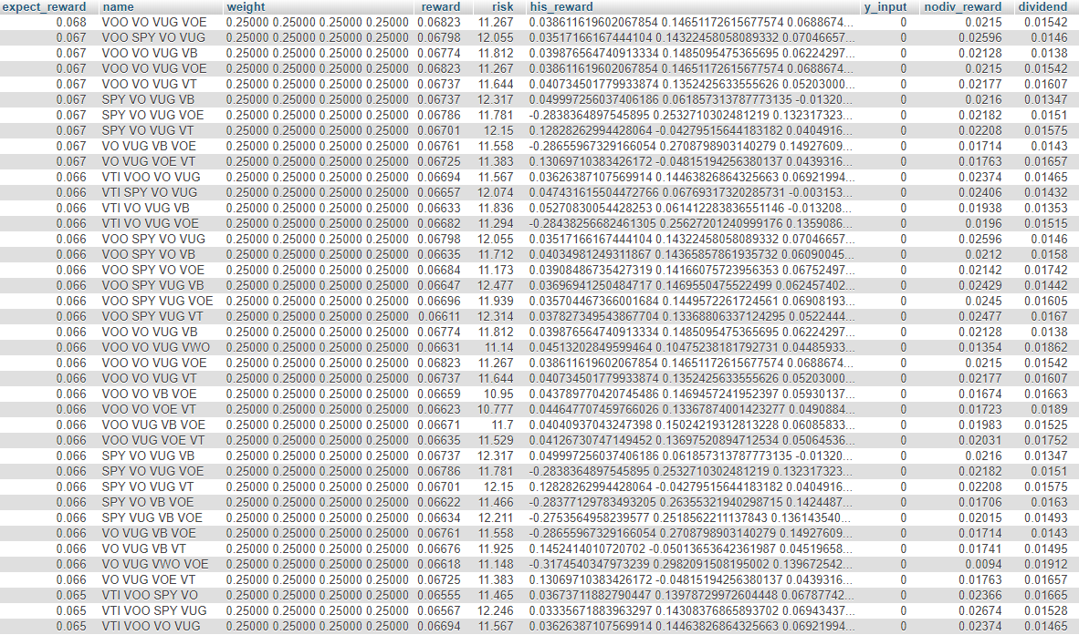

Slide 9
下一步

Slide 10
User-friendly
使用者對於預測的數字概念較弱，可改成選項式讓使用者選擇
加入實際模擬成果，增加可信度
加入不同風險承受能力的投資人調整投資組合
加快更新速度
將選股結果每日更新在資料庫中，根據使用者需求直接取用，不需重新計算
可以開多台電腦平行計算存入資料庫中
試著用完整計算的結果從中推導出「公式」，未來運用此公式去選股即可
考慮更多因素
目前只看使用報酬率與波動度，未來打算去詢問資深投資人的選股策略，試著把策略轉化成程式碼去實作
改善方向
Notes:
例如在輸入時可以輸入現有可以投入的現金
現有的輸出太籠統~ 看不出近一兩年績效 很像口說無憑
計算風險增大真的有增加報酬嗎

Slide 11
輸入與輸出設計
再平衡計算
模擬交易成果
選股加速
以程式實作選股策略
對選股完的資料進行分析
股市預測
下一步

Slide 12
問題與討論

Slide 13
THANK YOU

Slide 14
初衷:達到預期報酬率的最低風險組合
由使用者輸入的資料決定expect_reward，預設以每月投入金額計算
for(所有組合):
至少一個成員reward>expect_reward
Yes
No
continue
將>expect_reward的成員存入list
找list中標準差最小的 並尋找是否有與他負相關的
Yes
調比例
No
2個一起調高比例
只調高標準差最小的
list是否還有成員reward>expect_reward
Yes
No
計算目前報酬率calc是否> expect_reward
Yes
No
continue
計算目前標準差risk是否<之前的risk
Yes
No
continue
刷新結果

Slide 15
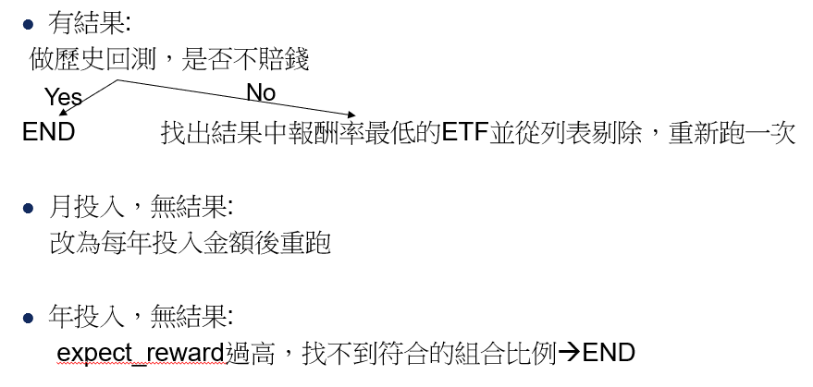
THANK YOU

Slide 16
文字分析-財經新聞&群眾情緒
金融事件
股市分析
其他指標
預測方法
Notes:
地區.

Slide 17
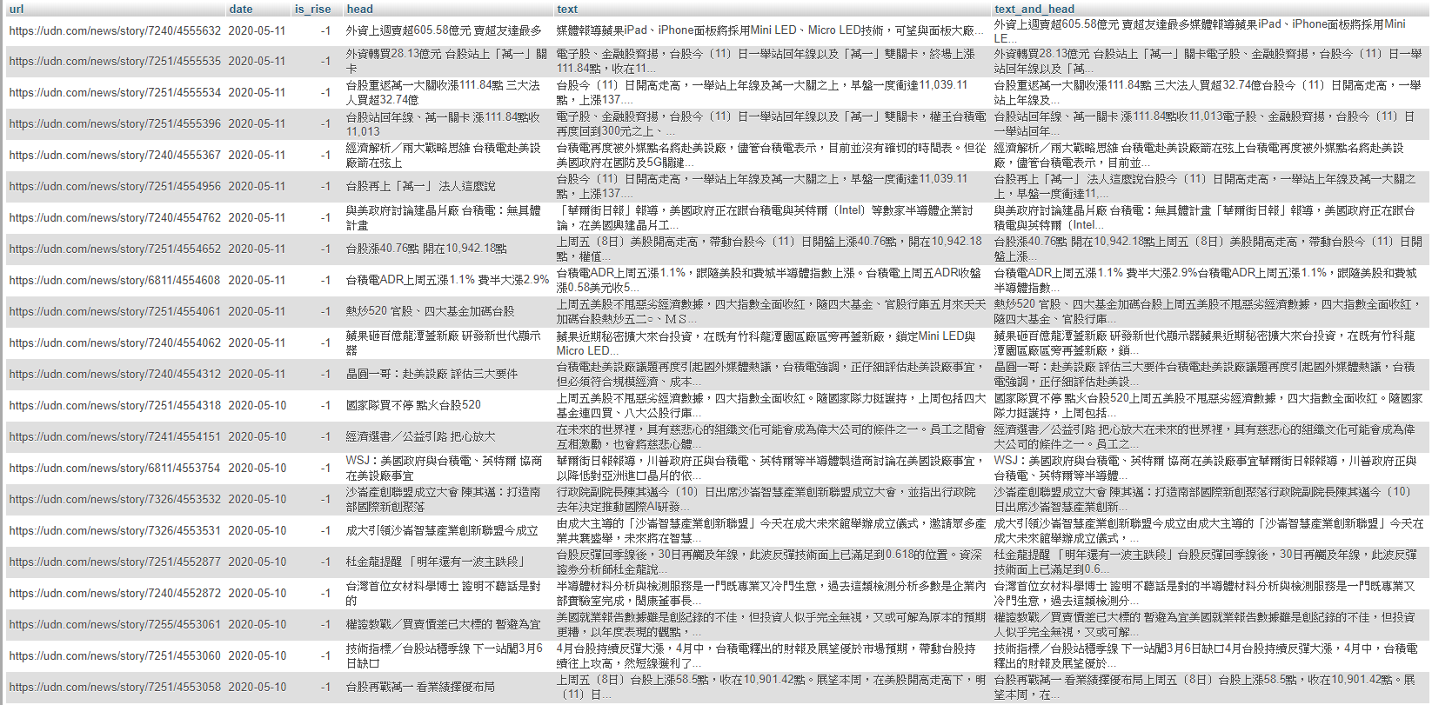
文字分析-財經新聞&群眾情緒
將投資目標的名稱查詢相關新聞，利用SVM分類與漲跌有關的字群
同時也做群眾情緒分析
金融事件
股市分析
其他指標
Notes:
地區.

Slide 18
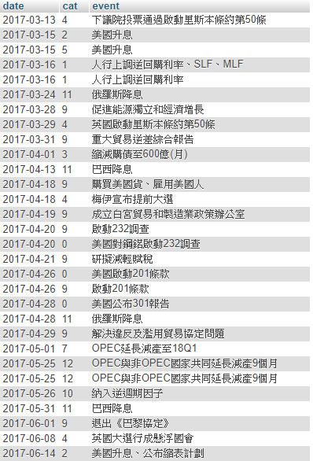
文字分析-財經新聞&群眾情緒
將投資目標的名稱查詢相關新聞，利用SVM分類與漲跌有關的字群
同時也做群眾情緒分析
金融事件
將過去發生的金融事件整理,
可用於比較現在的金融狀況做預測
資料來源:https://www.macromicro.me/time_line?id=1&stat=2
股市分析
其他指標
Notes:
地區.

Slide 19
文字分析-財經新聞&群眾情緒
將投資目標的名稱查詢相關新聞，利用SVM分類與漲跌有關的字群
同時也做群眾情緒分析
金融事件
將過去發生的金融事件整理，可用於比較現在的金融狀況做預測
股市分析
將投資目標做相關性分析，以及嘗試用深度學習找出可用的技術指標
其他指標
Notes:
地區.

